Slide 1
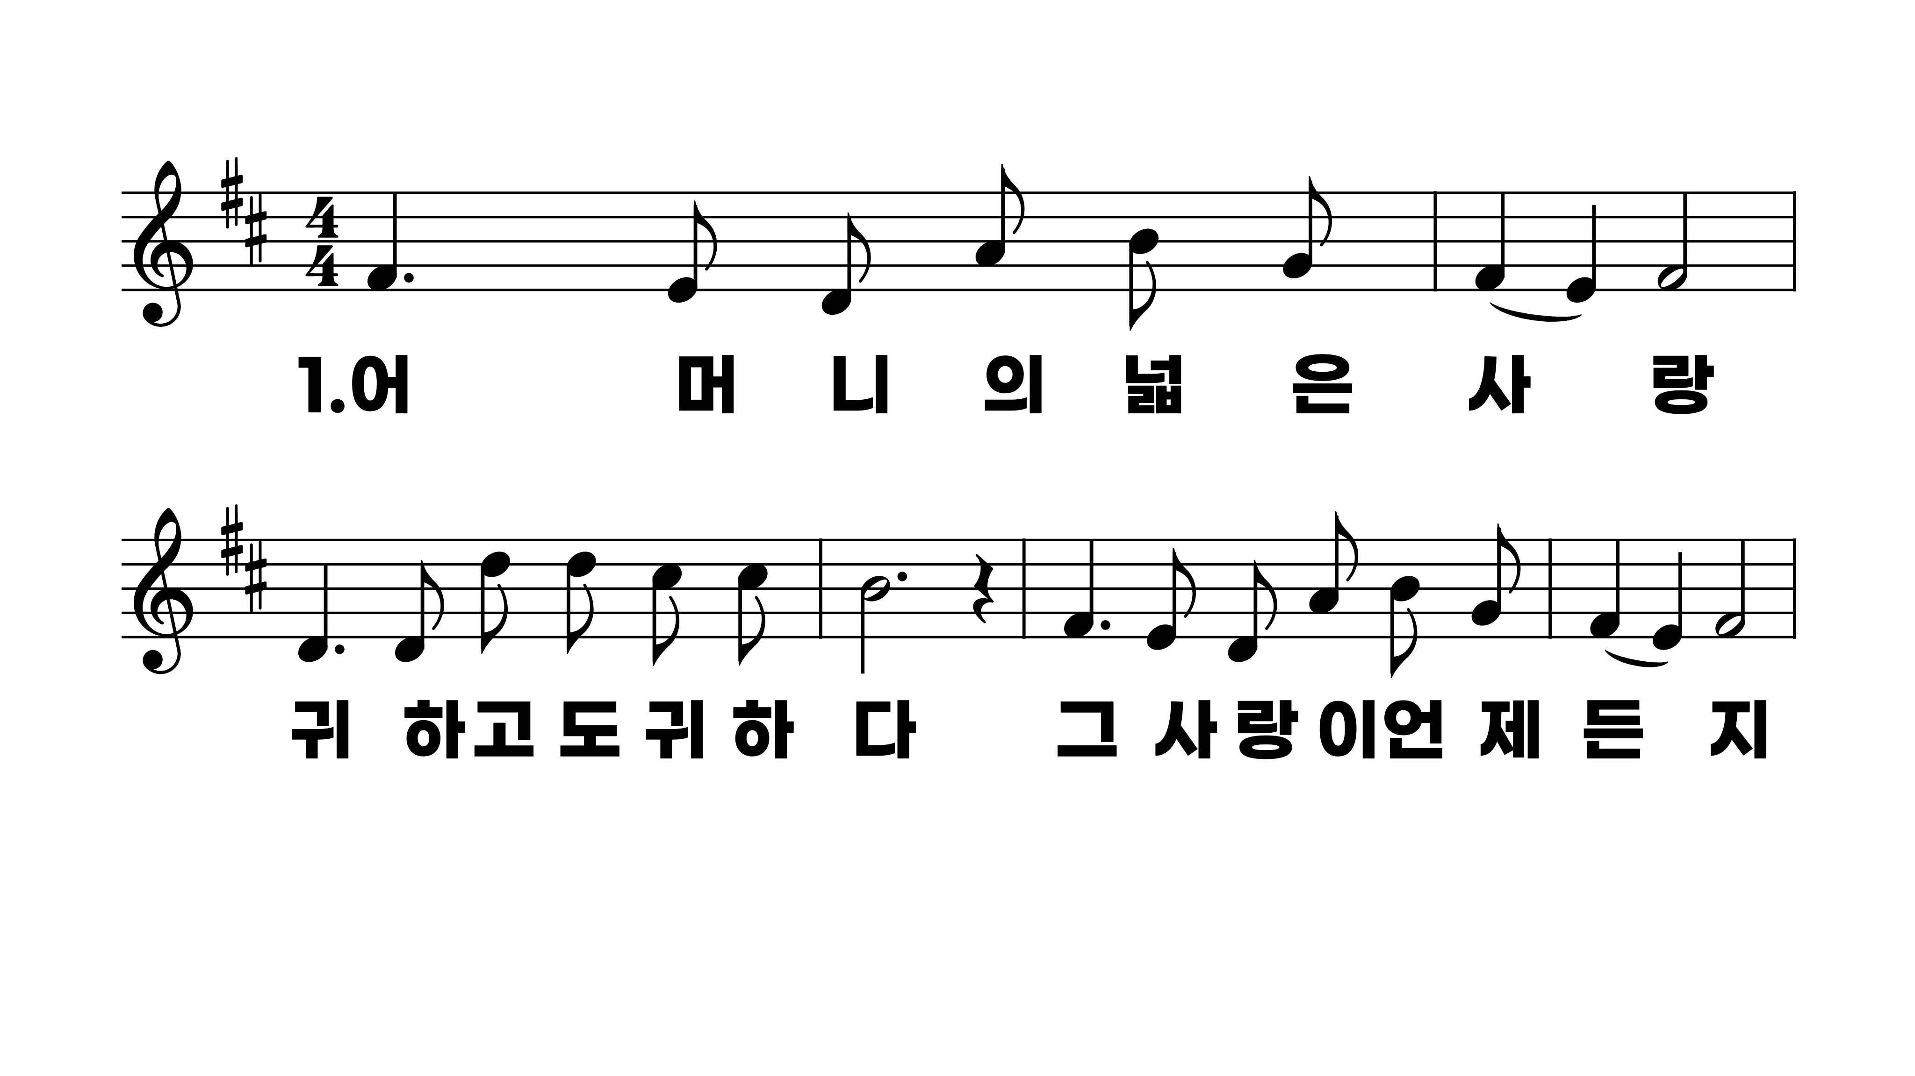
579장 어머니의 넓은 사랑
1.어머니의넓
2.아침저녁읽
3.홀로누워괴
4.온유하고겸

Slide 2
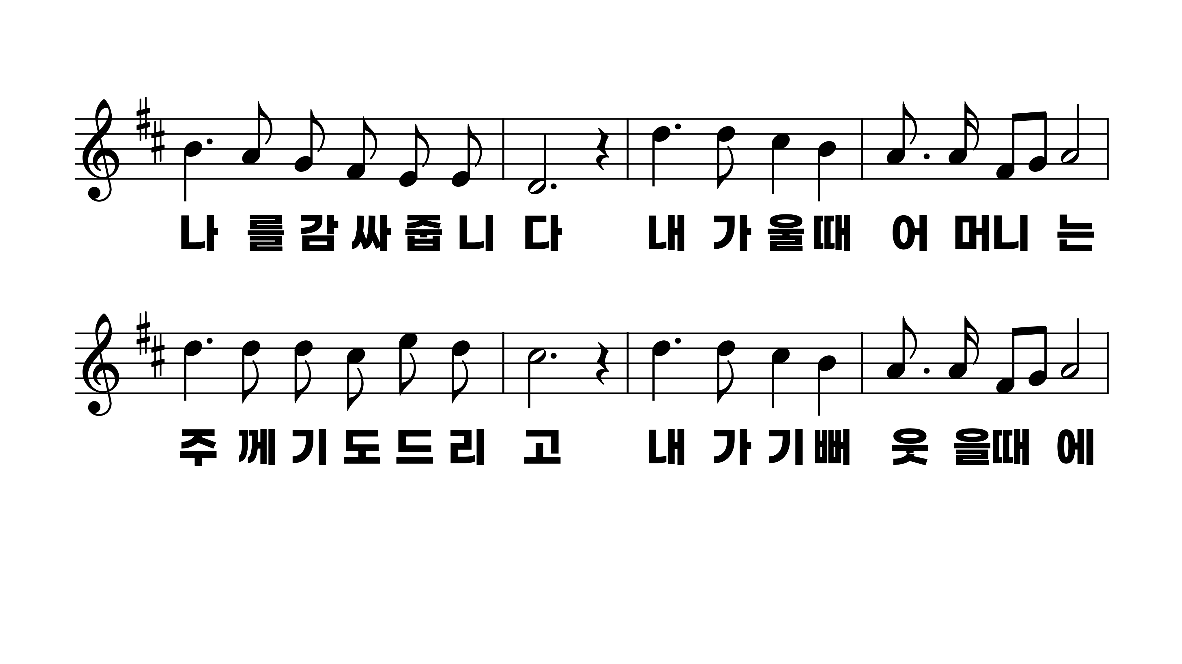
579장 어머니의 넓은 사랑
1.어머니의넓
2.아침저녁읽
3.홀로누워괴
4.온유하고겸

Slide 3
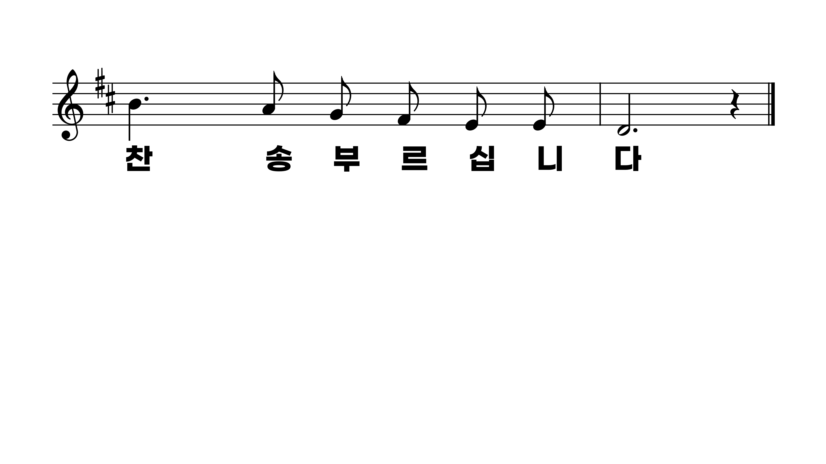
579장 어머니의 넓은 사랑
1.어머니의넓
2.아침저녁읽
3.홀로누워괴
4.온유하고겸

Slide 4
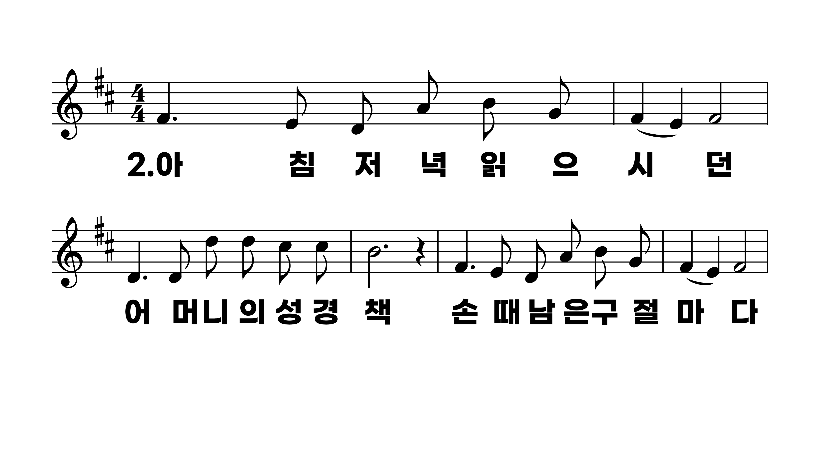
579장 어머니의 넓은 사랑
1.어머니의넓
2.아침저녁읽
3.홀로누워괴
4.온유하고겸

Slide 5
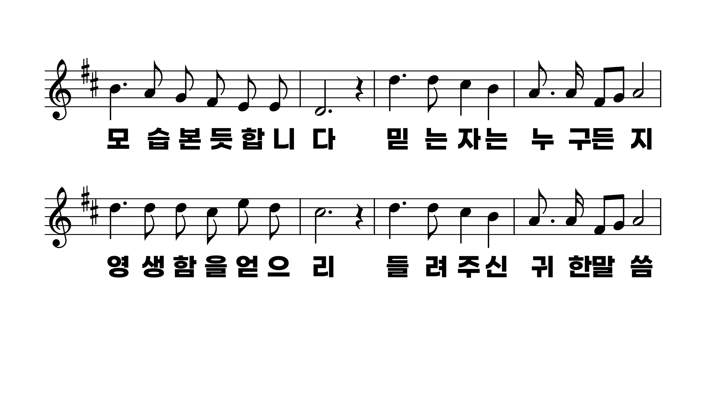
579장 어머니의 넓은 사랑
1.어머니의넓
2.아침저녁읽
3.홀로누워괴
4.온유하고겸

Slide 6
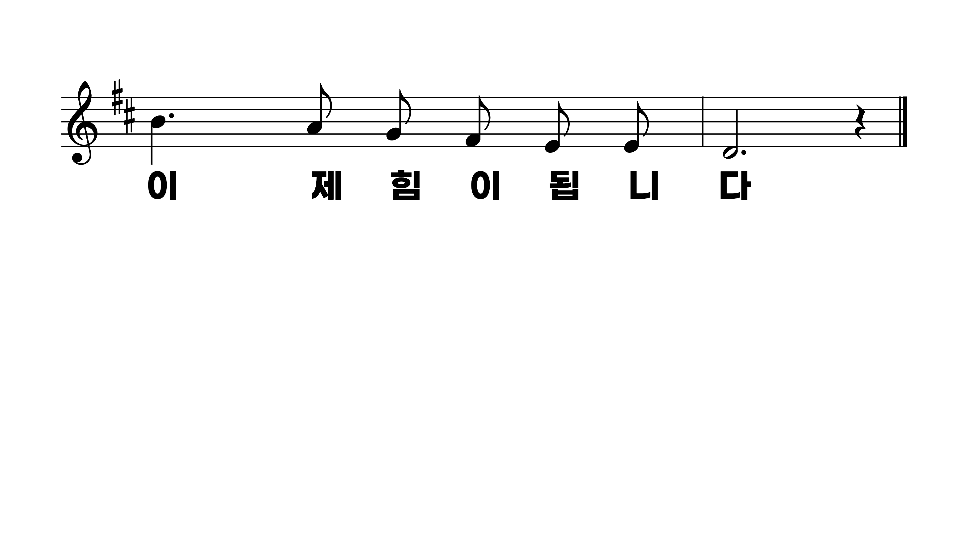
579장 어머니의 넓은 사랑
1.어머니의넓
2.아침저녁읽
3.홀로누워괴
4.온유하고겸

Slide 7
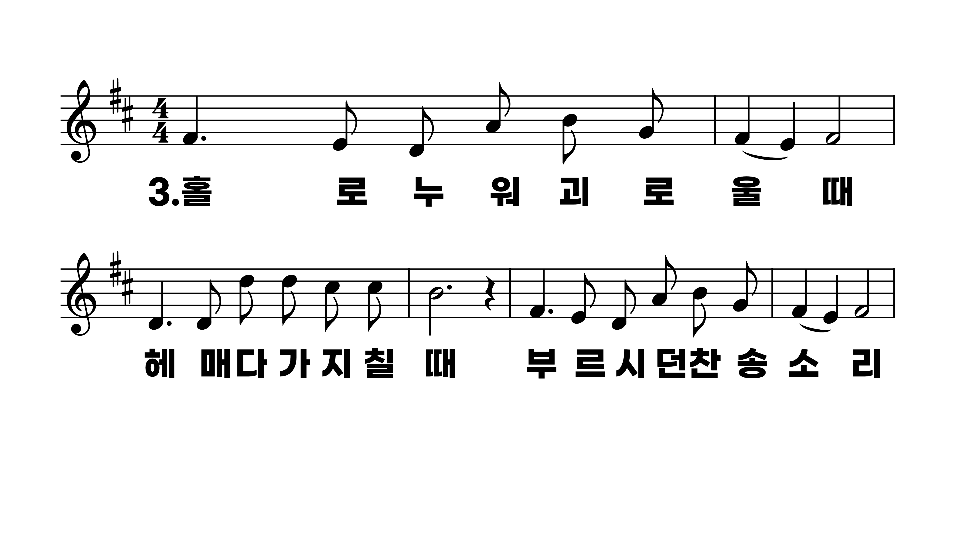
579장 어머니의 넓은 사랑
1.어머니의넓
2.아침저녁읽
3.홀로누워괴
4.온유하고겸

Slide 8
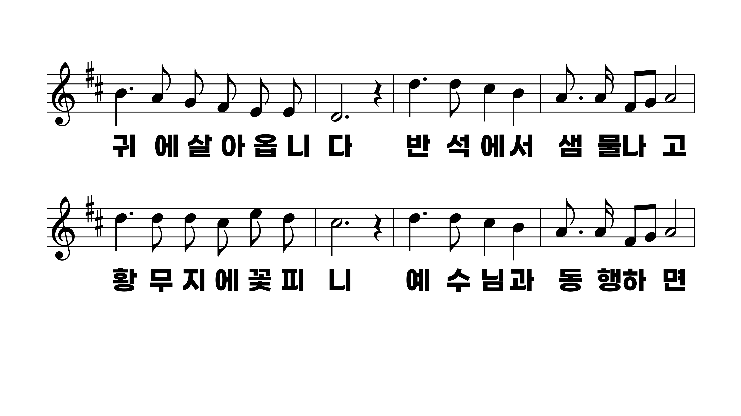
579장 어머니의 넓은 사랑
1.어머니의넓
2.아침저녁읽
3.홀로누워괴
4.온유하고겸

Slide 9
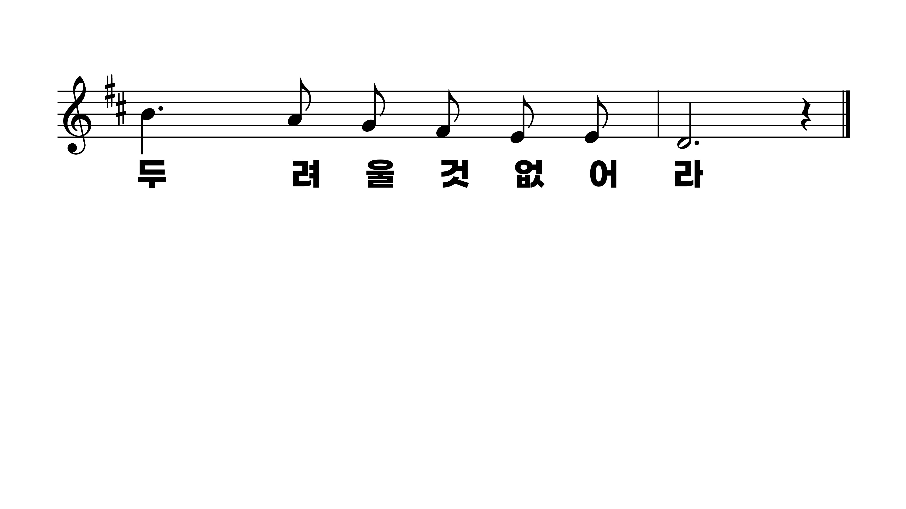
579장 어머니의 넓은 사랑
1.어머니의넓
2.아침저녁읽
3.홀로누워괴
4.온유하고겸

Slide 10
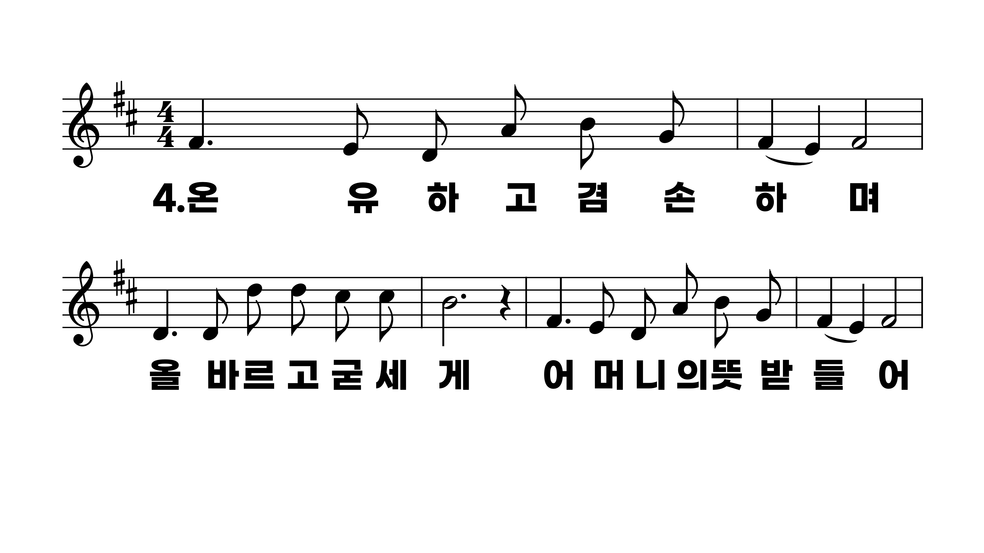
579장 어머니의 넓은 사랑
1.어머니의넓
2.아침저녁읽
3.홀로누워괴
4.온유하고겸

Slide 11
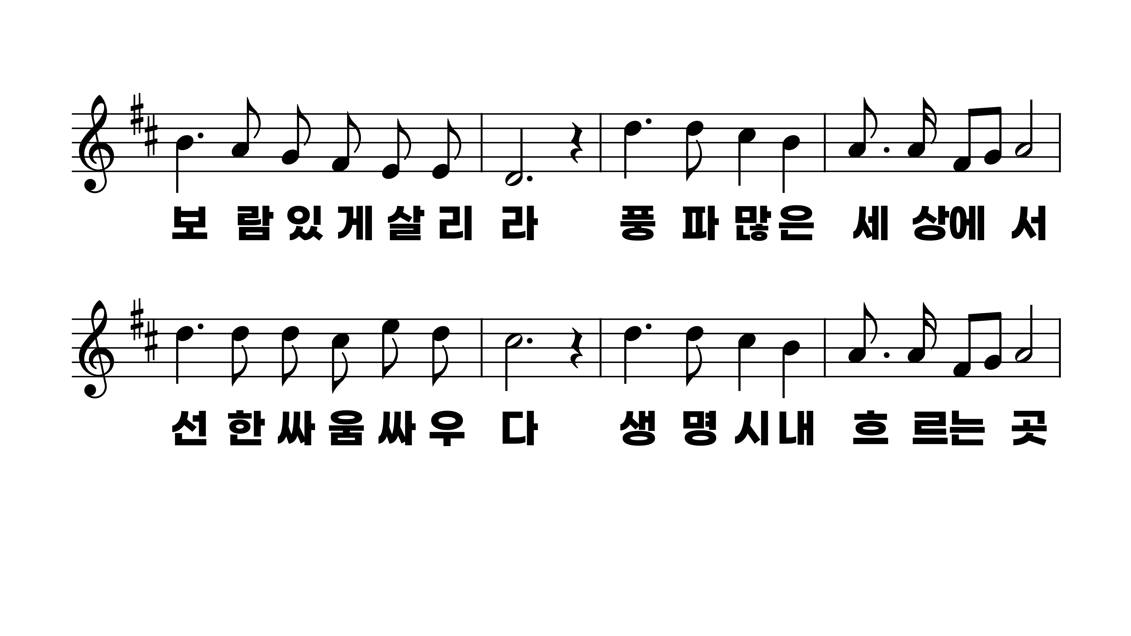
579장 어머니의 넓은 사랑
1.어머니의넓
2.아침저녁읽
3.홀로누워괴
4.온유하고겸

Slide 12
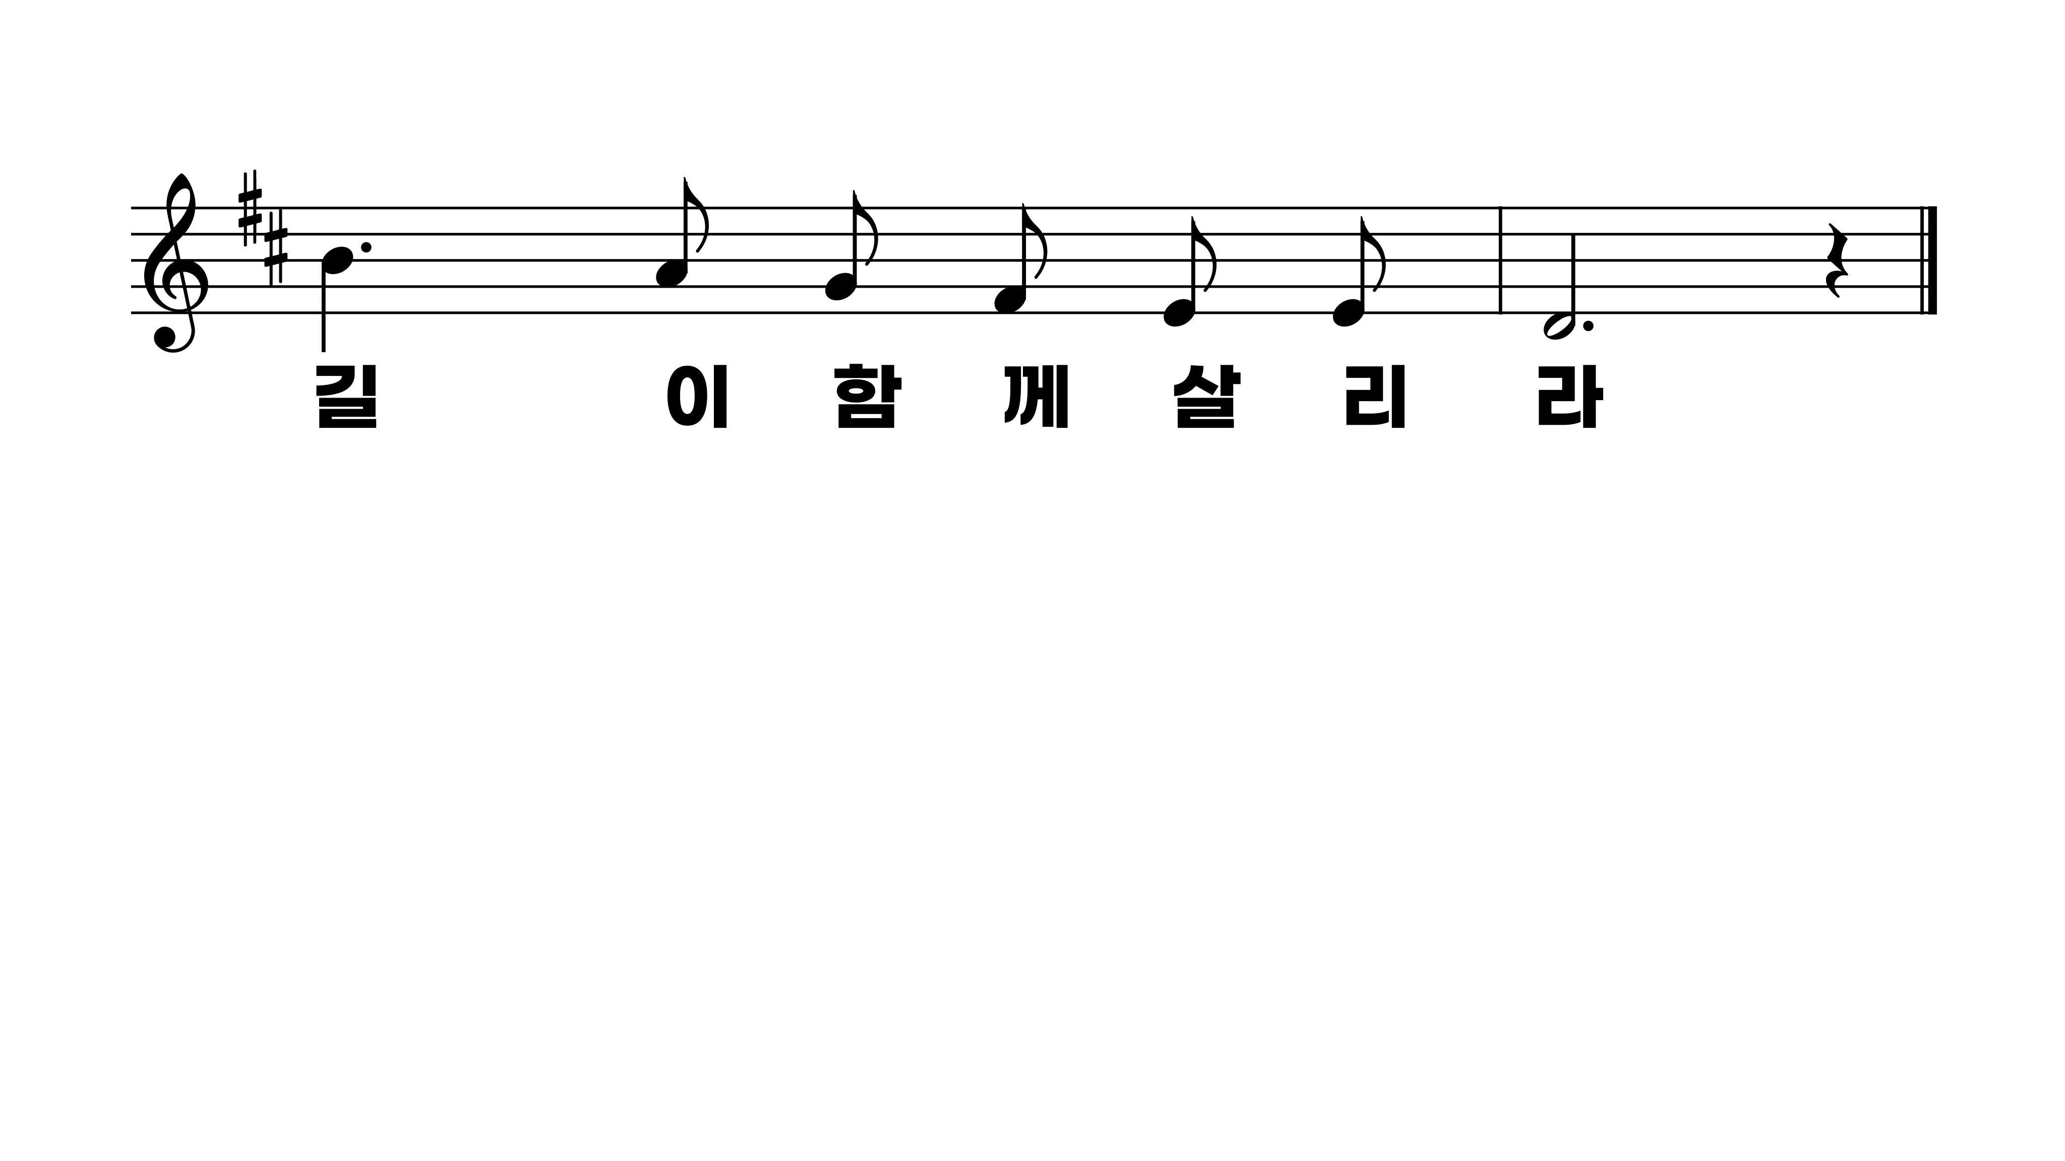
579장 어머니의 넓은 사랑
1.어머니의넓
2.아침저녁읽
3.홀로누워괴
4.온유하고겸

